Slide 2
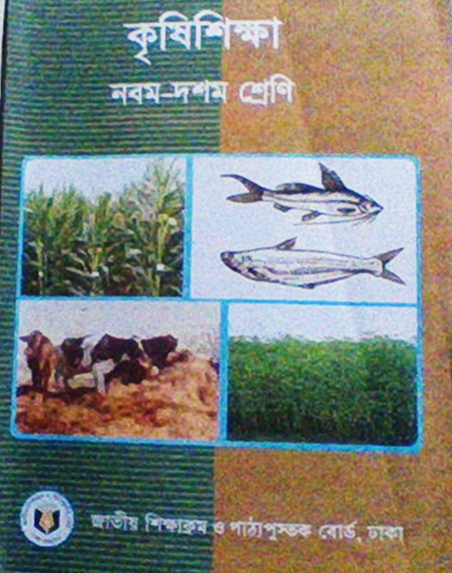
শিক্ষক পরিচিতি
পাঠ পরিচিতি
কৃষিশিক্ষা
শ্রেনীঃ নবম
৪র্থ অধ্যায়
পাঠের বিষয়ঃ পুকুরে হাঁস ও মাছের সমম্বিত চাষ
বিনয় কুমার পান্ডে
সহকারী শিক্ষক
ননীক্ষীর উচ্চ বিদ্যালয়
মুকসুদপুর, গোপালগঞ্জ।
মোবাইল – ০১৭১৫-৬২০৭৮১

Slide 3
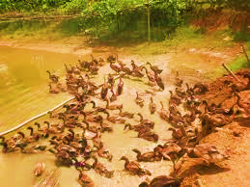
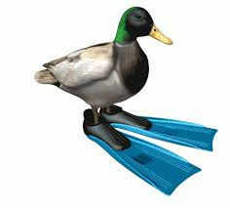
ছবিগুলো পর্যবেক্ষণ কর
মাছ
হাঁস
হাস এবং মাছ

Slide 4
আজকের পাঠ
পুকুরে মাছ-হাঁস সমণ্বিত চাষ

Slide 5
আজকের পাঠ শেষে -------
পুকুরে হাঁস-মাছ সমণ্বিত চাষের সংজ্ঞা দিতে পারবে।
হাঁসের সূষম খাবার সরবরাহ করতে পারবে।
পুকুরে হাঁসের ঘর তৈরী করতে পারবে।
মাছ ছাড়ার পূর্বে পুকুর প্রস্তুত করতে পারবে।

Slide 6
ভিডিওটি দেখ

Slide 7
নিচের ছবিটি ভাল ভাবে পর্যবেক্ষণ কর
ছবিতে মাছ এবং হাঁস একত্রে চাষ
একই স্থানে পুকুরের পাশেই হাঁসের ঘর।

Slide 8
নিচের ছবিগুলো ভাল ভাবে পর্যবেক্ষণ কর
উন্নত জাতের খাকী কেম্বেল ও জিনডিং জাতের হাস প্রতি শতকে ২টি করে অর্থাৎ ১৬০০ বর্গমিটারে ৬০-৭০টি হাস চাষ করা হচ্ছে
পুকুরে পাশেই আলো বাতাস পরে এমন স্থানে হাসেঁর ঘর তৈরী

Slide 9
হাঁসের খাবার তালিকা
খমের ভূষি
৪৫.০
চালেরে কুঁড়া
২৭.০
তিলের খৈল
১৪.০
মাছের গুড়া
১২.০
ঝিনুক চূর্ণ
১.৫
লবণ
০.৫
হাসের সুষম খাবার সরবরাহ করা দরকার।
ঘরের মধ্যে খাদ্য ও পানির পাত্র পাশাপাশি রাখা দরকার।
প্রাপ্ত বয়স্ক খাকী কেম্বেল হাসকে দৈনিক ১৪০-১৫০ গ্রাম খাদ্য দিতে হবে।

Slide 10
নিচের ছবিটি দেখ
পুকুরের তলার মাটি অপসারণ
পুকুরের আগাছা পরিস্কার

Slide 11
পুকুরের চুন প্রয়োগ
পুকুরের পোণা ছাড়করণ

Slide 12
হাসের অবাদ বিচরণ
হাসের স্বাস্থ্য পর্যবেক্ষণ

Slide 13
একক কাজ
পুকুরে জলজ আগাছা দূরীকরণে হাঁসের ভূমিকা কি?

Slide 14
দলীয় কাজঃ
পুকুরে হাঁস ও মাছের সমম্বিত চাষের সুবিধা গুলো লিখ।

Slide 15
মূল্যায়ন
১। হাঁস ও মাছের সমম্বিত চাষের সংজ্ঞা দাও?
২। হাঁস ও মাছের কি কি সুষম খাবার প্রদান করা হয়?
৩। পুকুরে হাসের ঘর কিভাবে নির্মান করা হয়?
৪। সমম্বিত হাঁস ও মাছ পালনের সুবিধা ও অসুবিধা গুলো কি কি?

Slide 16
হাঁস ও মাছ সমণ্বিত চাষের সুবিধাগুলো কি কি ধারাবাহিকভাবে বর্ণনা কর।

